Slide 1


KHÁM PHÁ KHOA HỌC
Đề tài: Sự kì diệu của đôi bàn chân
GV: Thanh Luyện

Slide 2
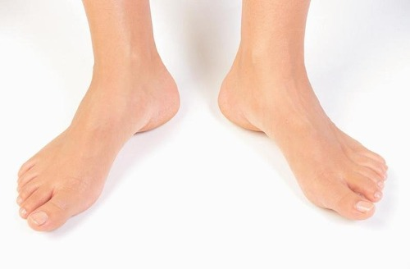
Bàn chân

Slide 3
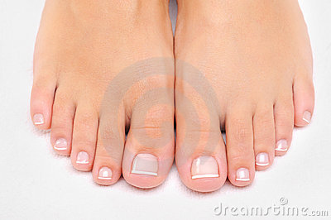
Ngón chân

Slide 4
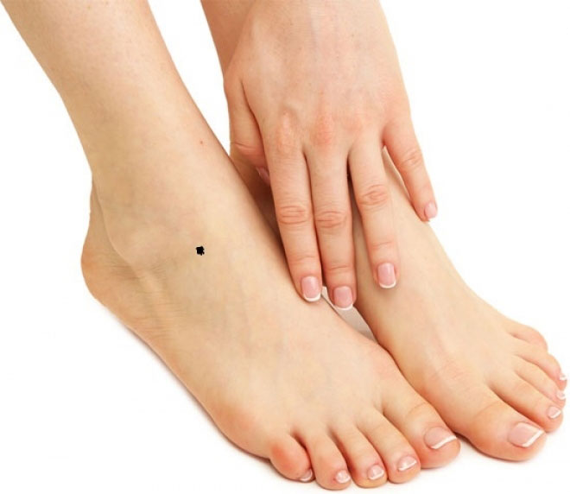
Mu bàn chân

Slide 5
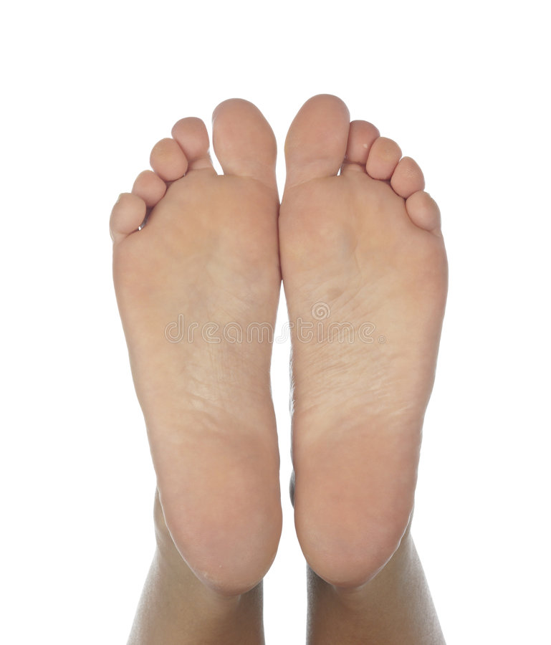
Lòng bàn chân

Slide 6
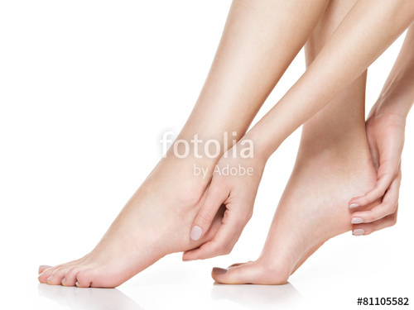
Gót chân

Slide 7
KHÁM PHÁ KHOA HỌC
Đề tài: Sự kì diệu của đôi bàn chân
GV: Hoàng Thị Huệ

Slide 8
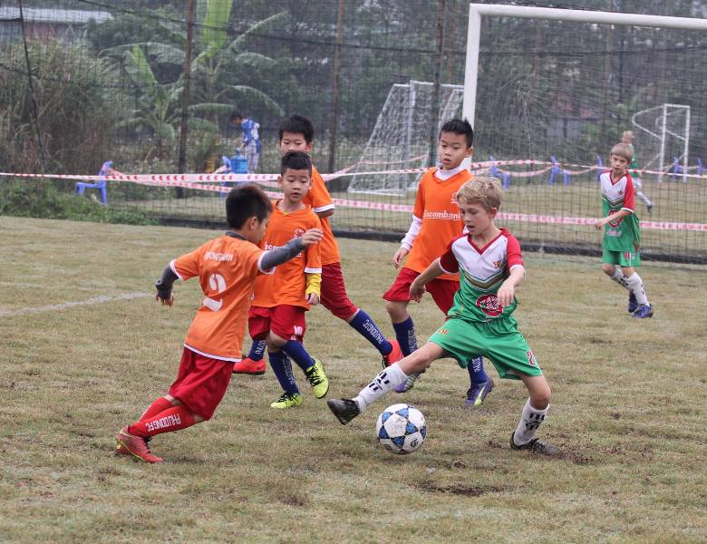
Đá bóng

Slide 9
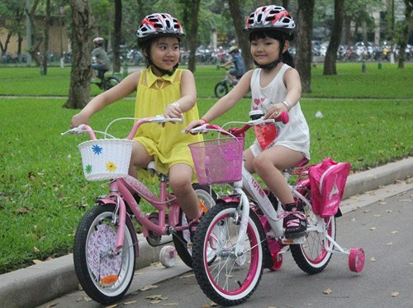
Đi xe đạp

Slide 10
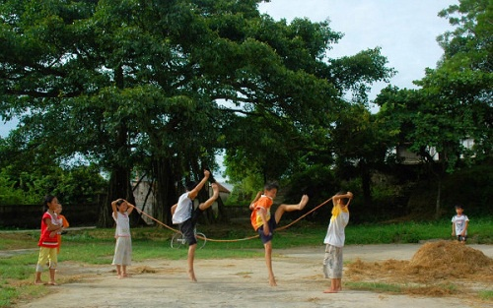
Nhảy dây

Slide 11
KHÁM PHÁ KHOA HỌC
Đề tài: Sự kì diệu của đôi bàn chân
GV: Hoàng Thị Huệ

Slide 12
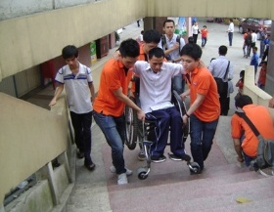

Slide 13

KHÁM PHÁ KHOA HỌC
Đề tài: Sự kì diệu của đôi bàn chân
GV: Hoàng Thị Huệ

